Slide 1

Curso: Desarrollo de aplicaciones para Android Clase 1: Instalar y configurar Android Studio
Ahmed Mansur Graverán
Lic. Ciencia de la Computación
Grupo Matemática
ICIMAF

Slide 2
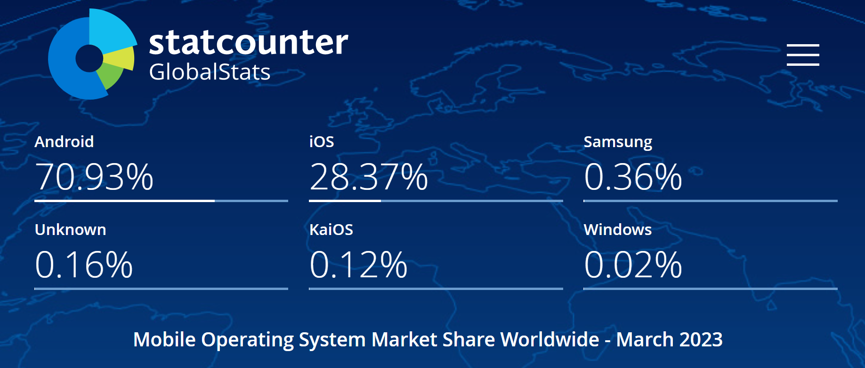
¿Por qué Android?

Slide 3

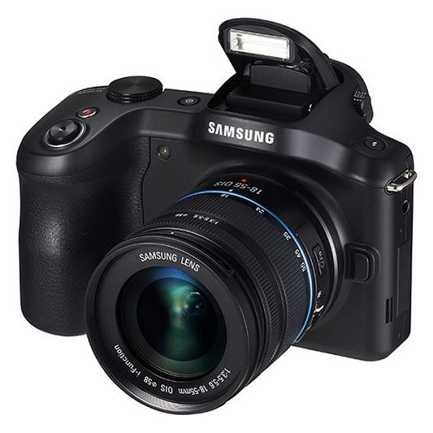


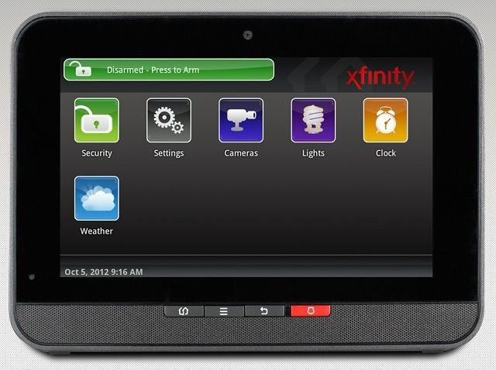
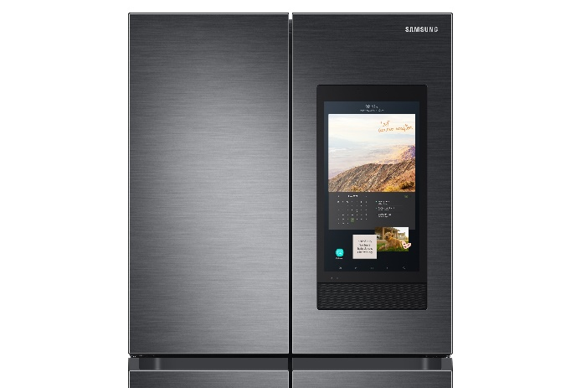

¿Por qué Android?

Slide 4
Algo de Historia…
Android surgió en 2003 y en 2005 fue comprado por Google
La idea original era crear un sistema operativo para cámaras digitales
Inicialmente se pensó en un sistema operativo similar al de Blackberry con teclado QWERTY pero llegó el iPhone….
En 2008 sale el primer Smartphone con sistema operativo Android

Slide 5

Versiones de Android

Slide 6


Android 1.0

Slide 7

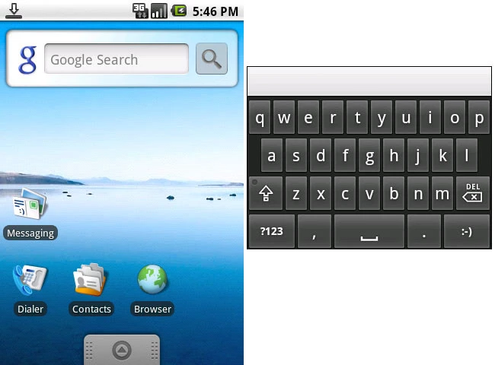
Android 1.5

Slide 8

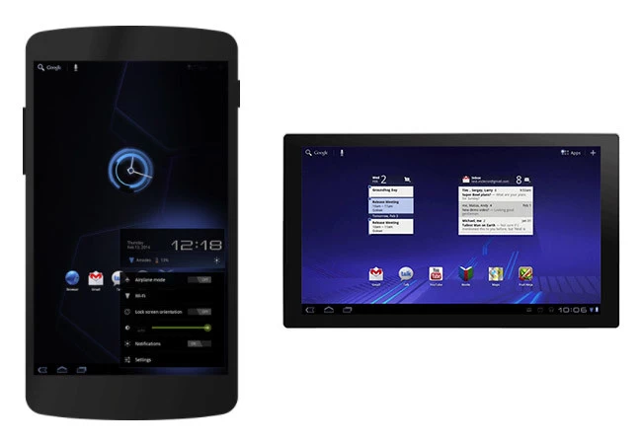
Android 3

Slide 9
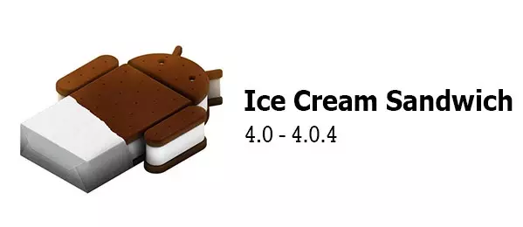
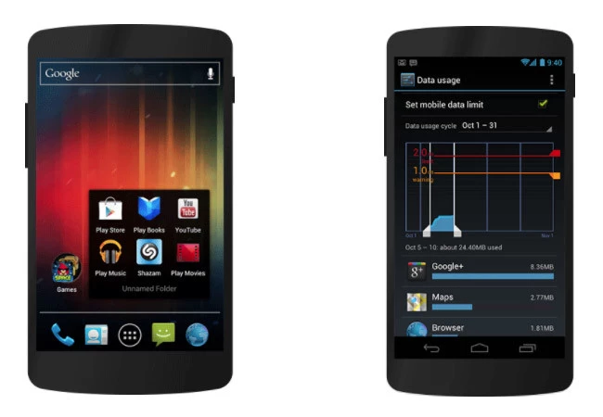
Android 4.0

Slide 10
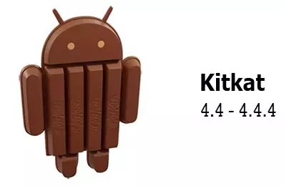

Android 4.4

Slide 11
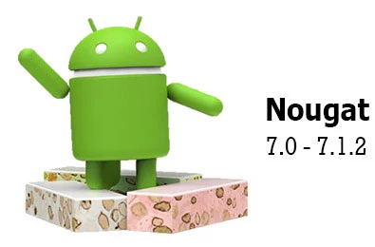
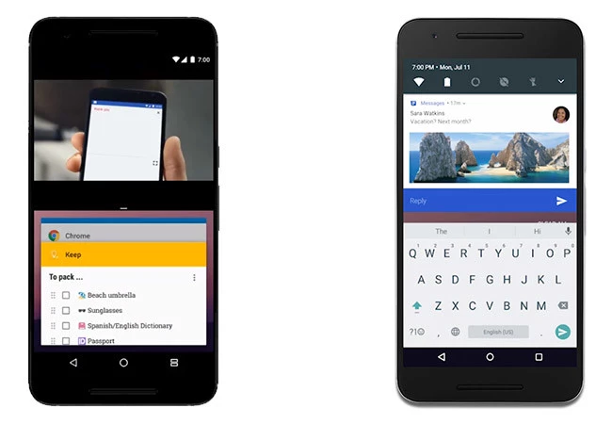
Android 7

Slide 12


Android 10

Slide 13
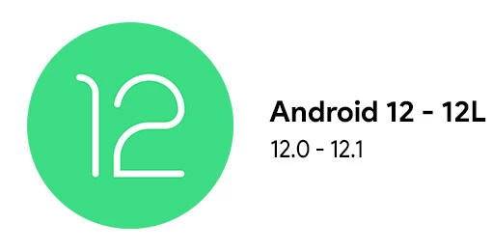
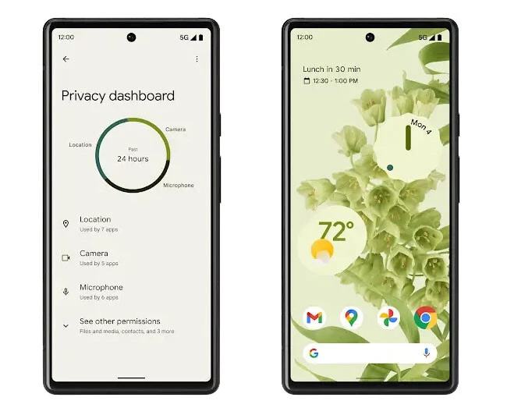
Android 12

Slide 14
Uso de las versiones de Android

Slide 15

Ventajas de programar en Android
Sistema Operativo de código abierto con un SDK (Software Development Kit) muy robusto
Gran comunidad de desarrolladores
Documentación amplia y completa de las herramientas de programación
Una gran tienda de aplicaciones

Slide 16



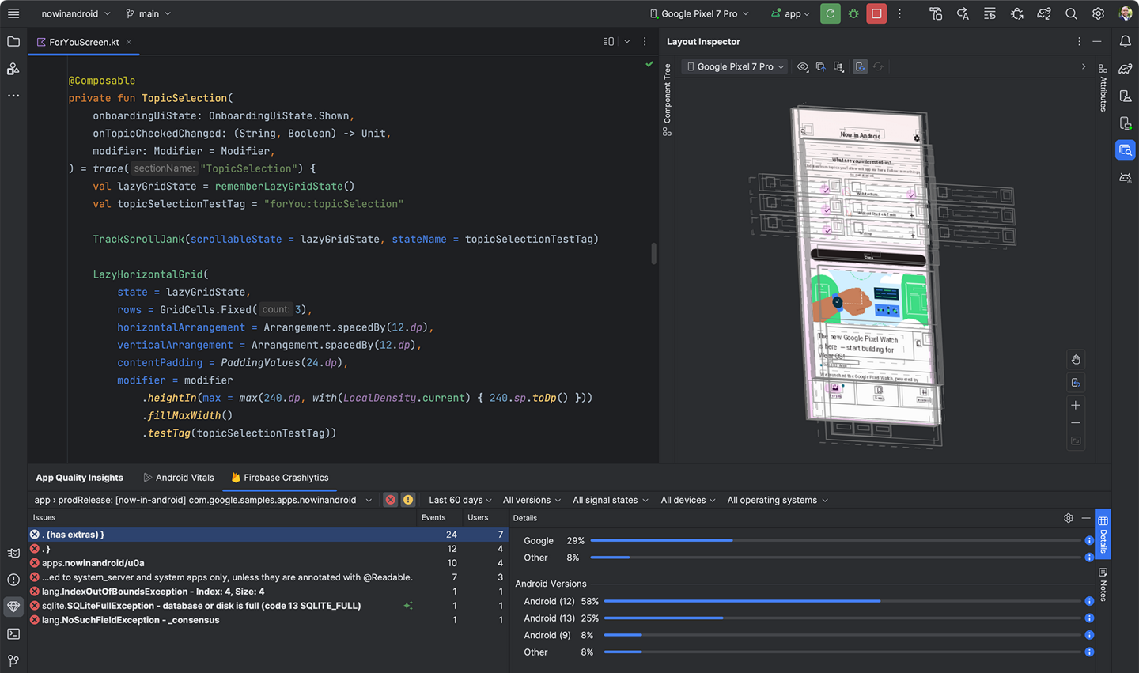
Entorno de desarrollo
Android Studio
Java Kotlin

Slide 17
Requisitos de hardware a tener en cuenta para Android Studio
Memoria RAM de 8 a 16 GB
Procesador Intel Core de segunda generación o posterior
Espacio en el disco 8 GB
Resolución de pantalla 1280 x 800

Slide 18
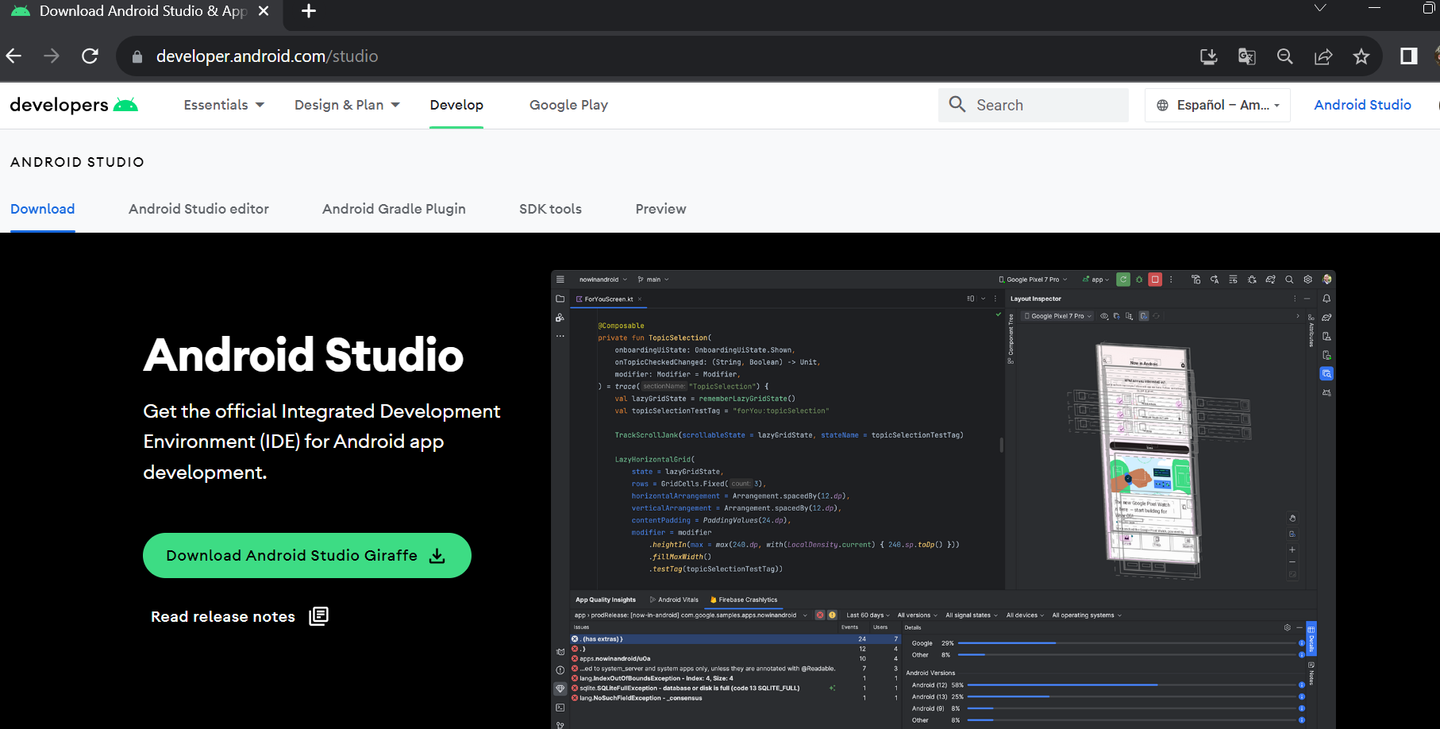
Dónde descargar Android Studio?
Descárgalo aquí

Slide 19
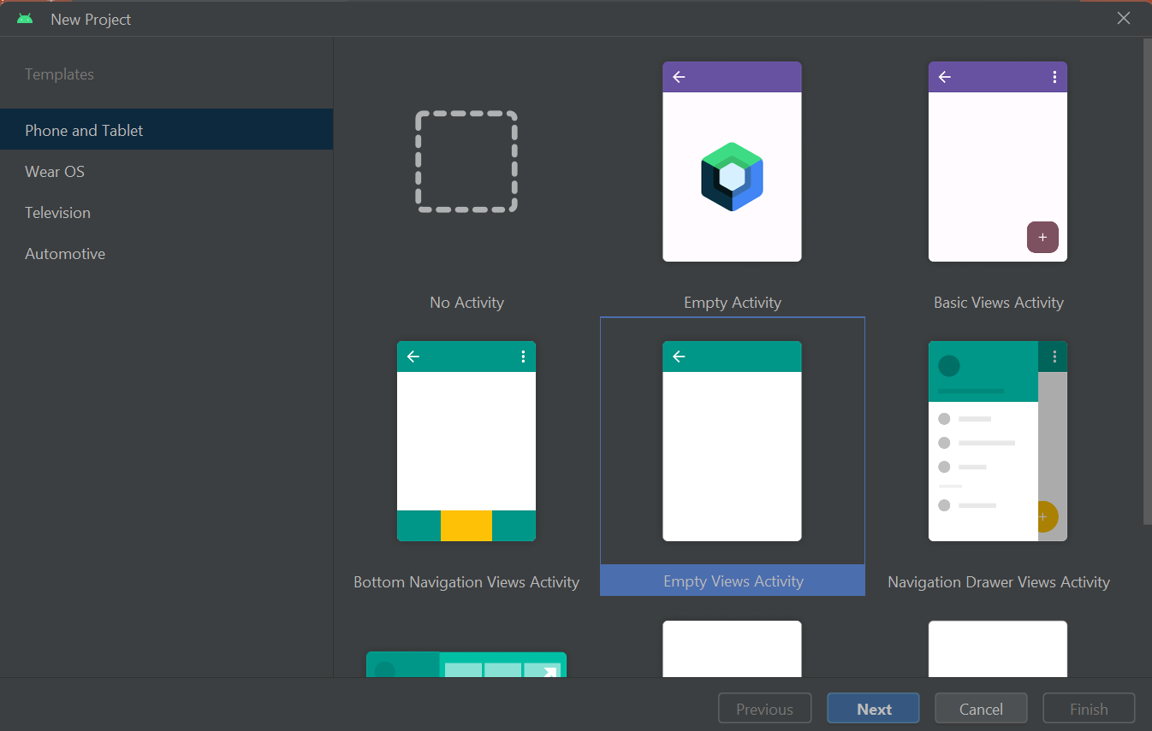
Creando un proyecto en Android Studio

Slide 20
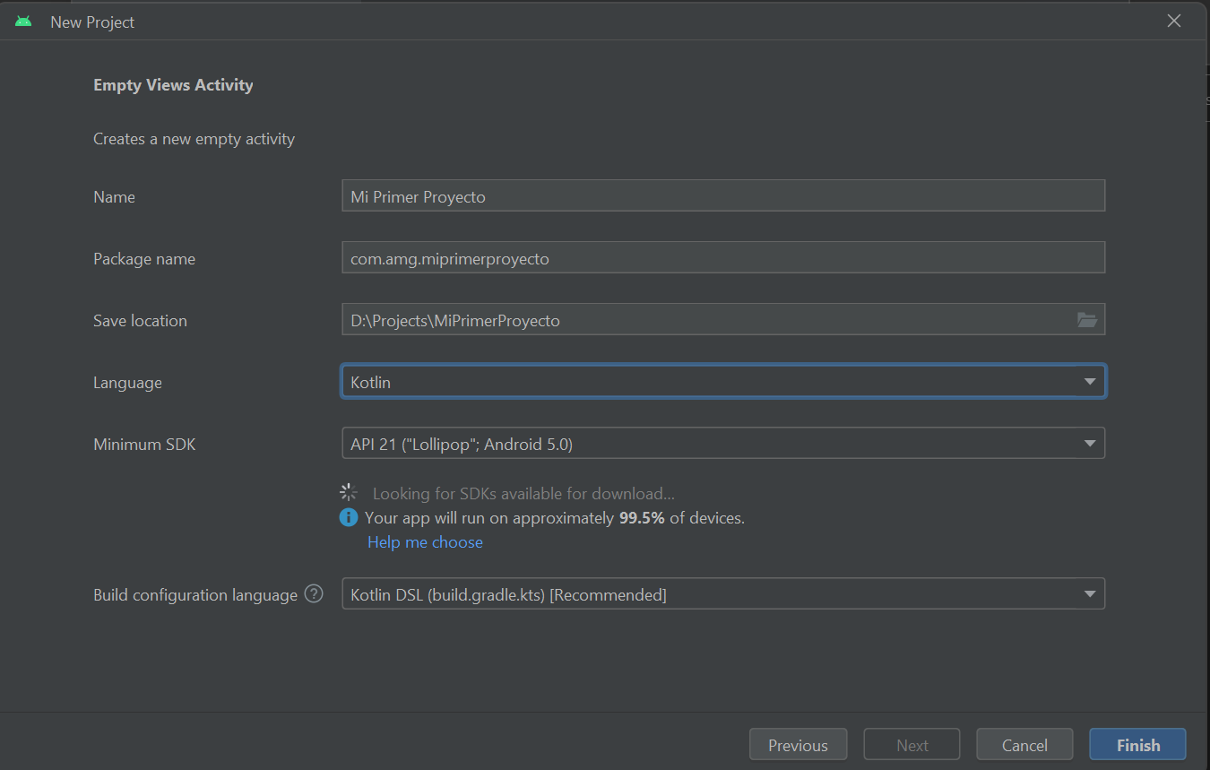
Creando el proyecto en Android Studio
Nota: La primera vez va a necesitar internet para terminar de configurar el proyecto

Slide 21
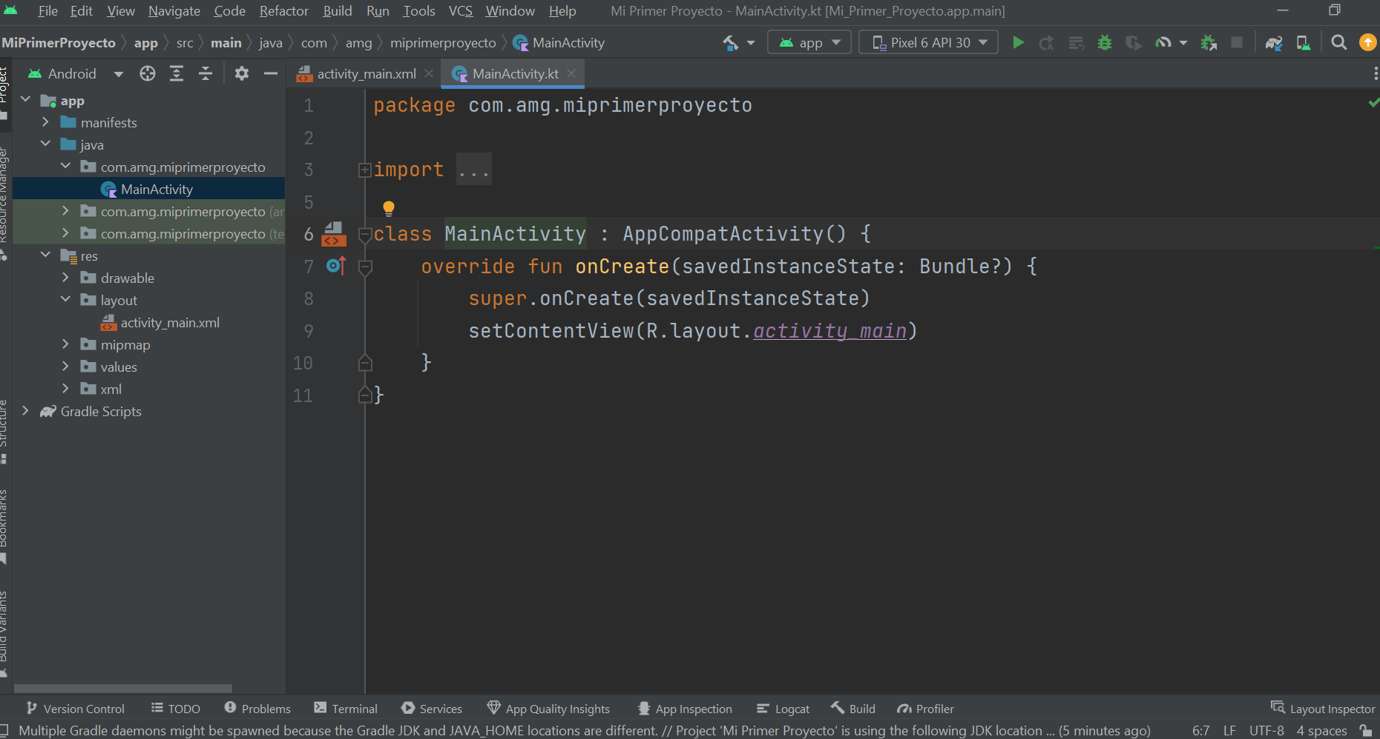
Estructura del proyecto (lógica)

Slide 22
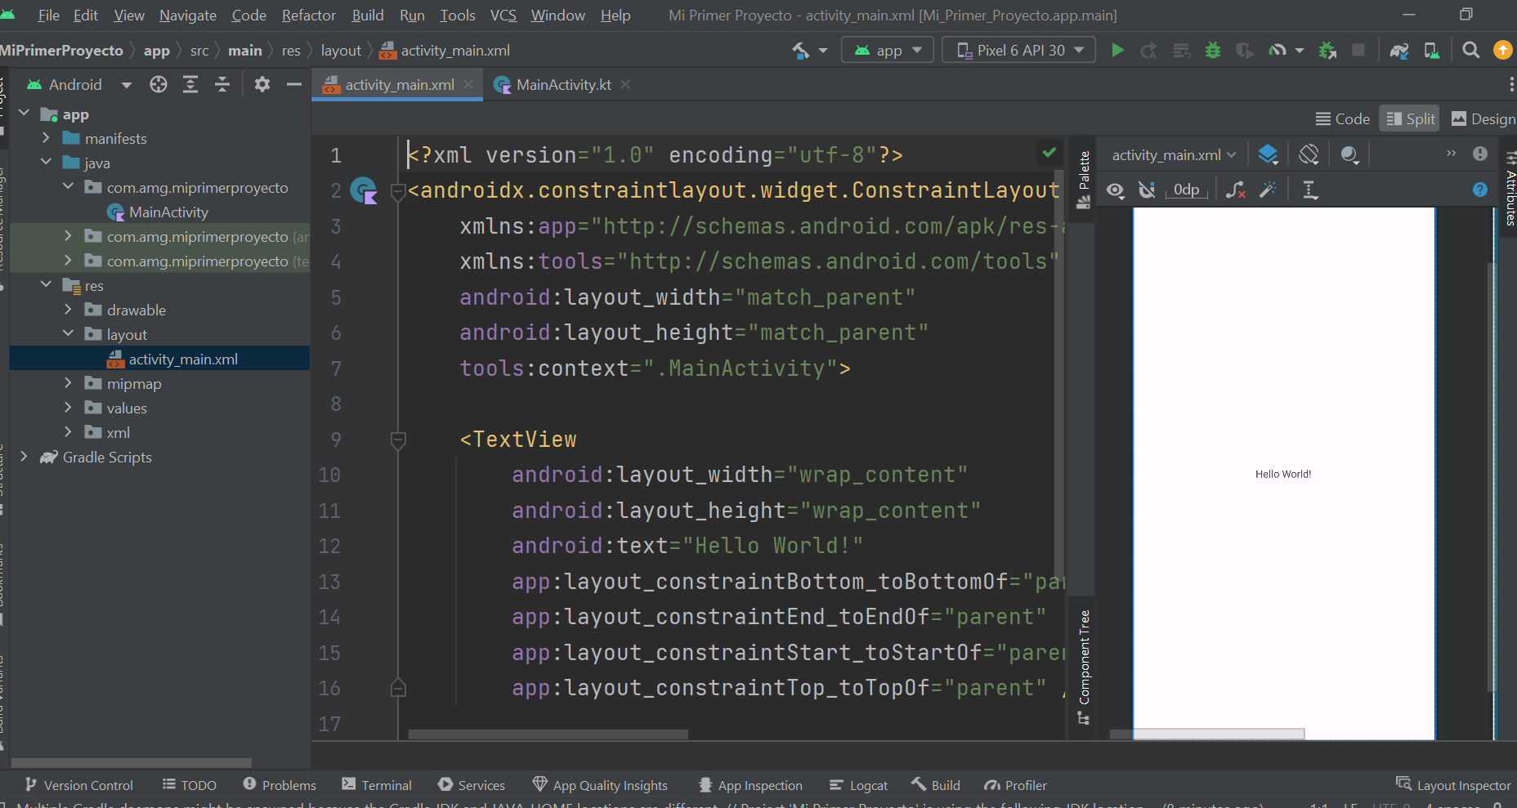
Estructura del proyecto (visual)

Slide 23
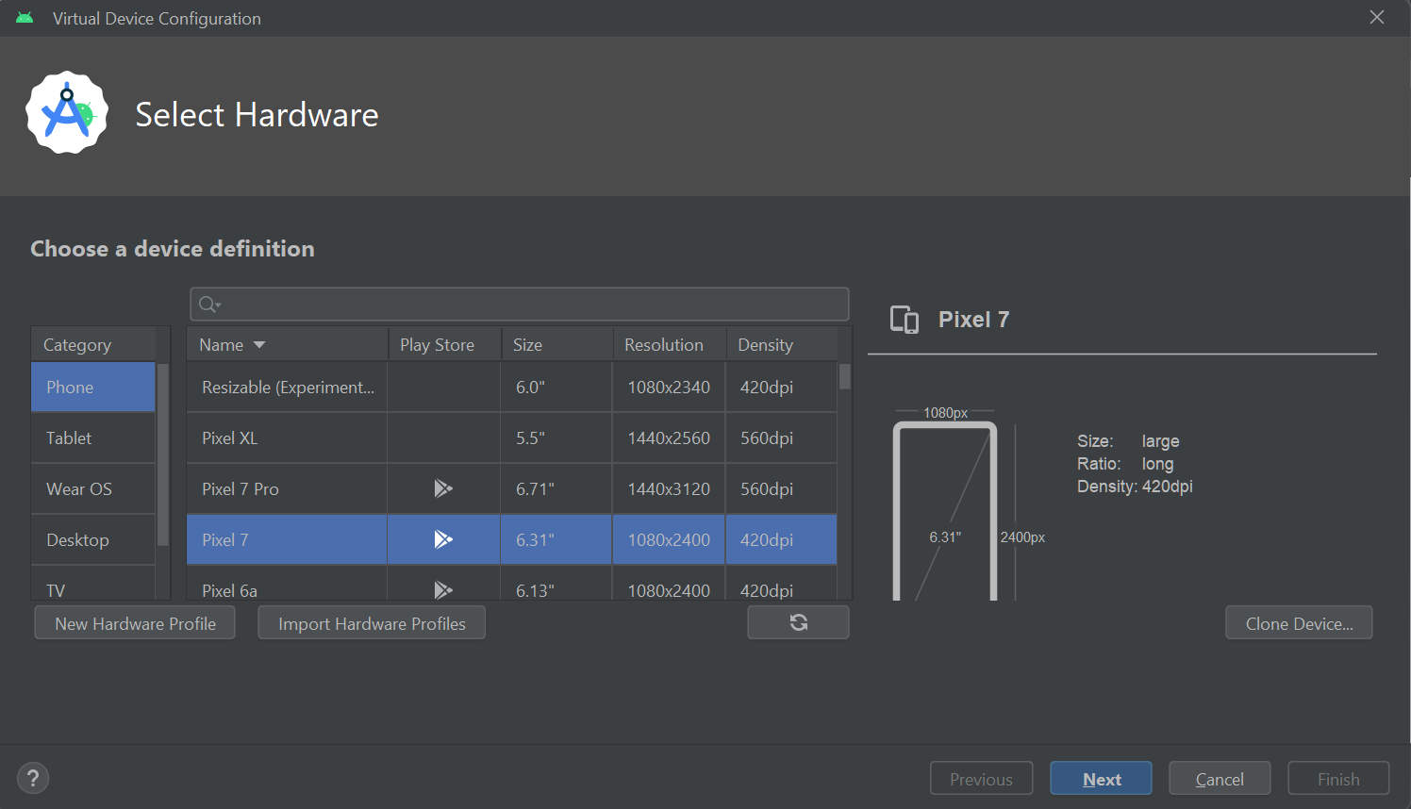
Creando un emulador

Slide 24
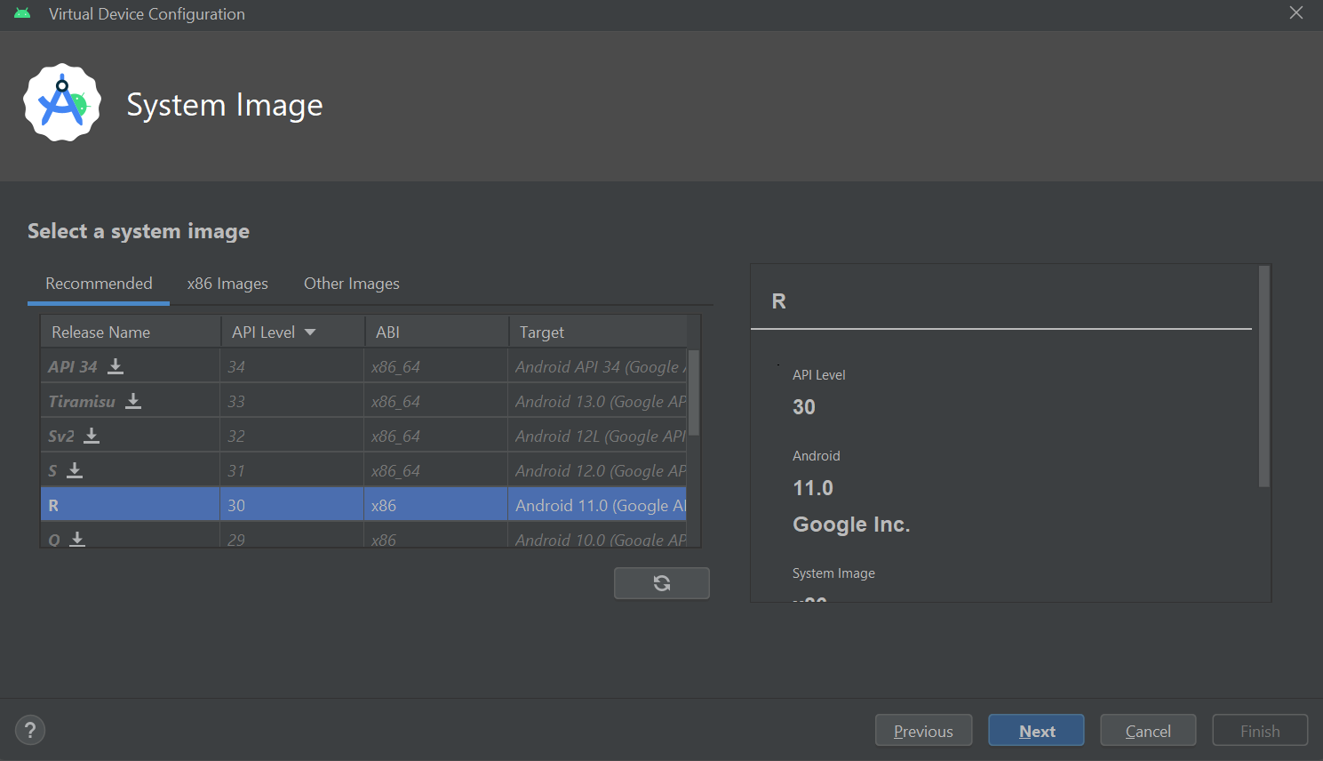
Creando el emulador (versión de Android)

Slide 25
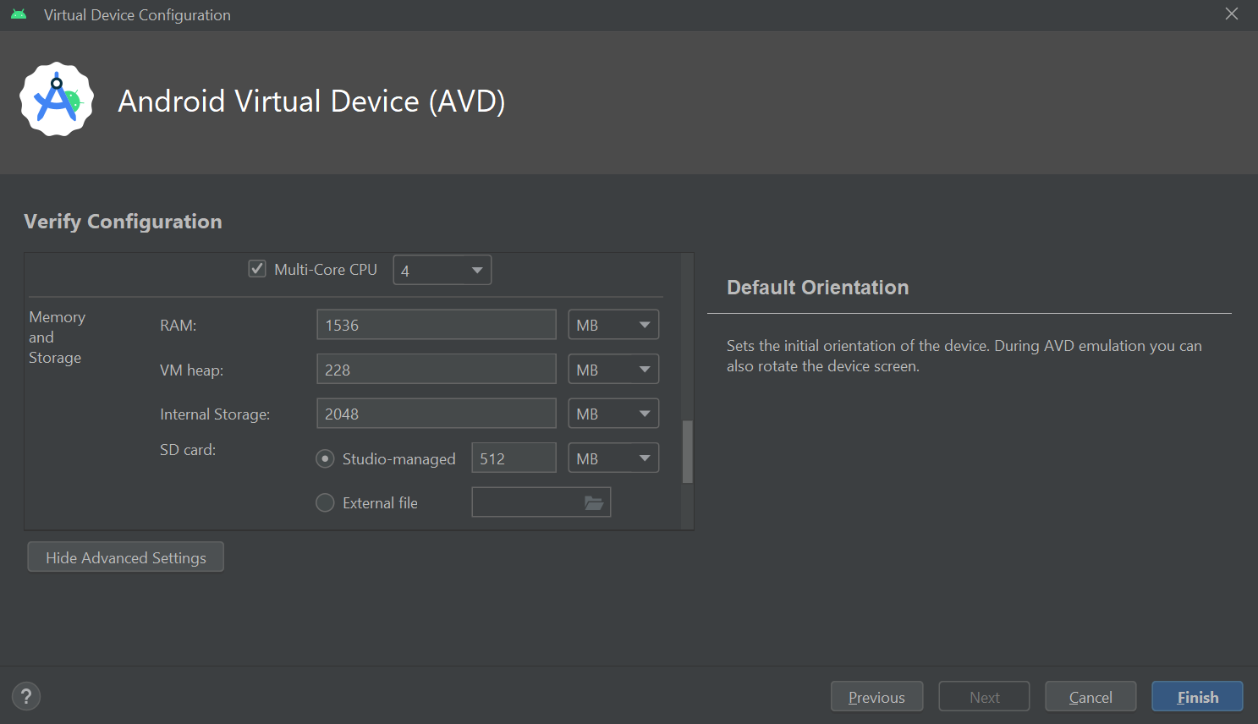
Creando emulador (características de hardware)

Slide 26
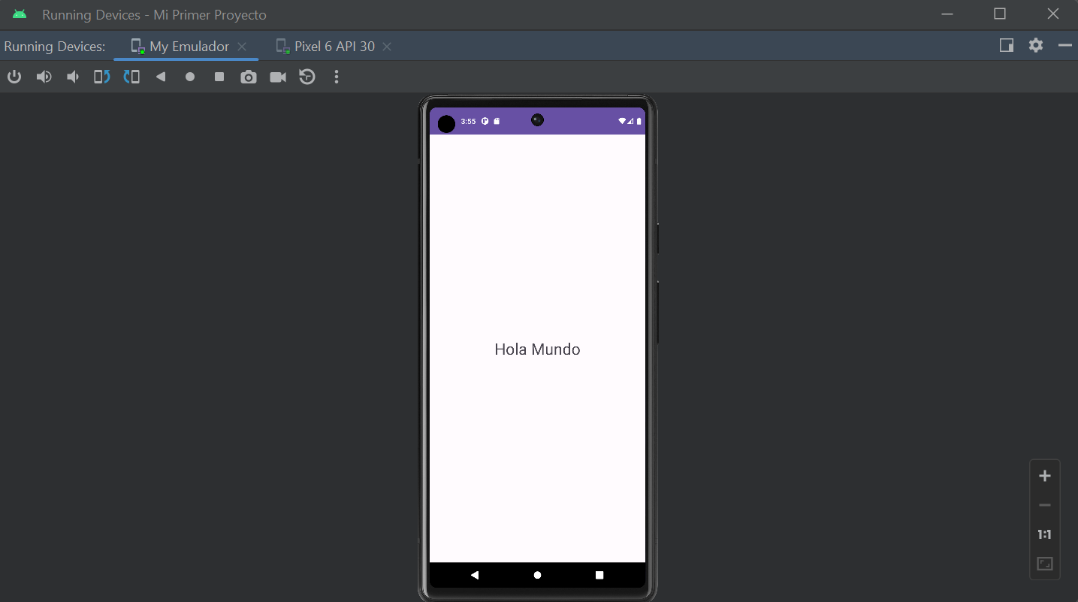
El proyecto corriendo en el emulador

Slide 27
Muchas Gracias

